Slide 1
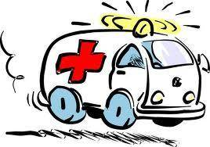
Ситуационная задача. Определите вид травмы
1.Произошла автомобильная автокатастрофа. У мужчины сильное ранение правой руки. Кровь ярко - алого цвета из раны бьет фонтаном.
2.Кровь имеет темно-красный, вишневый цвет, не пульсирует, вытекает из раны спокойно, непрерывно.
3.Кровь сочится из раны медленно, не пульсирует по всей поверхности раны в виде маленьких капелек, слабое кровотечение из небольшой раны, кровь сочится из раны медленно, не пульсирует.
4.Парень, собирая кедровые шишки, упал с ели. Боль, отечность, деформация нижней конечности.
5.Мужчина упал со 2 этажа. Боль, отек правой ноги. На месте отека при прощупывании ощущается симптом «ступеньки».

Slide 2
Двадцать восьмое февраля
Классная работа
Отработка практических умений по оказанию первой медицинской помощи

Slide 3
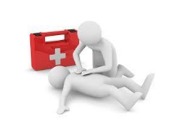
Умение оказать первую помощь… - это как умение читать и писать

Slide 4
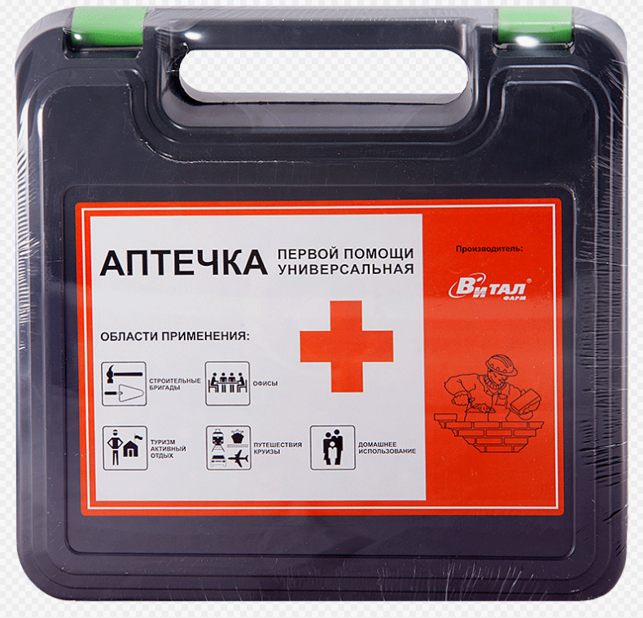

Slide 5
Задание 1
Во время тренировки в спортивном зале подросток случайно сильно ударил сверстника локтем по носу. Возникло обильное носовое кровотечение. Какую первую помощь нужно оказать?

Slide 6
Задание 2
Ученик потерял сознание.
Какую первую помощь необходимо оказать?

Slide 7
Задание 3
В результате автомобильной аварии у пострадавшего чуть ниже локтевого сустава – рана, из которой вытекает кровь темно-вишневого цвета. Пострадавший в обморочном состоянии. Поставить диагноз. Оказать первую помощь.

Slide 8
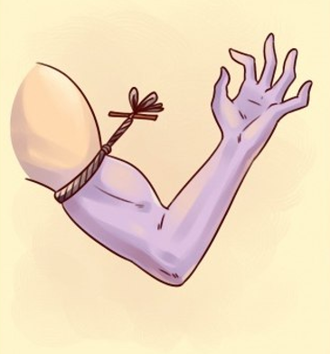
Задание 4
Рассмотрите рисунок. В чем допущена ошибка?

Slide 9
Задание 5
В результате ДТП произошло возгорание автомобиля. Водитель, выбираясь из горящего автомобиля, получил ожоговую травму. Пострадавший в сознании. Жалуется на сильные боли в ожоговых ранах. Кожные покровы правого предплечья и кисти покрасневшие, покрыты пузырями, заполненными прозрачной жидкостью. Как помочь пострадавшему?

Slide 10
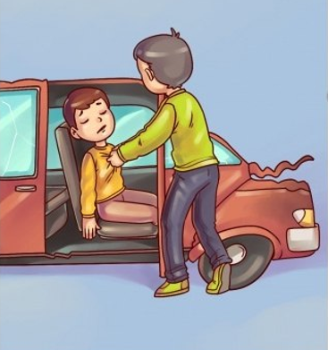
Задание 6
Какую ошибку допустил спасатель?

Slide 11
Задание 7
Перелом одной кости голени. Симптомы: отек, припухлость, кровоподтек в области травмы, ограничение подвижности сустава, укорочение конечности. Окажите помощь пострадавшему.

Slide 12
Задание 8
Ученик, бегая по спортивной площадке упал на локоть. Резкая боль, усиливается при попытке движения, при осмотре: припухлость (кровоизлияние), укорочение конечности. Окажите помощь пострадавшему.

Slide 13
Задание 9
Как распознать болезнь за первыми симптомами?
-выраженная слабость, заторможенность, сонливость;
-головокружение (вплоть до обморока или комы);
-нарушения речи;
-пространственная дезориентация;
-шаткость походки;
-нарушение координации движений и равновесия;
-смещение глазных яблок в сторону;
-онемение с последующей парализацией руки и/или ноги с той или иной стороны тела

Slide 14
Как вовремя распознать начало возникновения инсульта?

Slide 15
Задание 10 Как распознать болезнь за первыми симптомами? Первые симптомы и признаки:
-сильная и продолжительная боль за грудиной жгучего, кинжального, разрывающего, сдавливающего характера, может распространяться в шею, нижнюю челюсть, плечо, лопатку и руку, длятся от 15 минут до нескольких часов;
-боль, которая не снимается нитроглицерином;
-бледность кожных покровов;
-сильное чувство страха;
-обильный, холодный и липкий пот;
-сильная слабость.

Slide 16
Задание 11
Машина врезалась в столб линии электропередач. Водитель без сознания. Ему на выручку бросается человек. Добегает до машины…и еще одним пострадавшим становится больше. В чем ошибка спасателя?

Slide 17
Знать точно –
Действовать правильно –
Спасти жизнь!
Оказание сердечно- легочной реанимации

Slide 18
Спасибо за урок!

